Slide 1
文献信息检索与利用 （2）
主讲： 刘 创（图书馆）
2020年5月

Slide 2
第三讲 检索基本原理（上）
一、文献信息检索的含义
用户依据研究课题需求，综合运用合适的检索语言、检索途径、检索方式方法，在文献资源服务平台（搜索引擎、数据库）上完成相关文献信息的查找和获取的过程。
检索语言 检索途径
（检索词） （检索项）
表述文献外表特征的语言 责任者、代码、出版项、年代等
表述文献内容特征的语言 分类、主题、摘要、全文等

Slide 3
二、检索词
是描述文献内外特征、表达信息需求和检索课题内容的基本单元，也是与系统中有关数据库进行匹配运算的基本单元。
检索词按规范性划分为：
（1）受控词：规范化的检索语言，如主题词、分类号等
（2）非受控词：非规范化的自然语言词汇，又称关键词

Slide 4
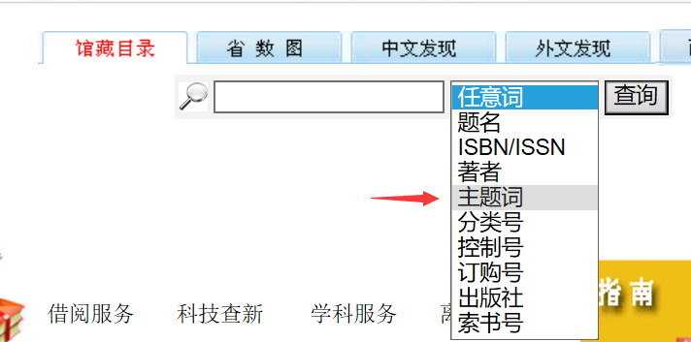
主题词：
如《中国主题词表》、《汉语主题词表》、《美国国会图书馆标题表》、《工程索引》的受控词表、《EBSCO主题词表》等。
图书馆馆藏目录支持主题词检索

Slide 5

分类号：
展示学科的系统性
如《中国图书馆图书分类法》、《国际专利分类法》、《美国国会图书馆分类法》、《国际十进分类法》、《美国化学文摘分类目次表》、《EI学科范畴表》等
图书馆馆藏目录支持分类号检索
分类号还用于图书馆图书排架，排架号就是索书号
如：TP274/773
（分类号/书次号）

Slide 6
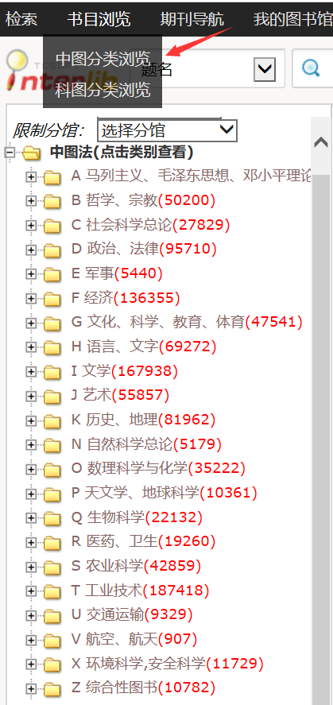
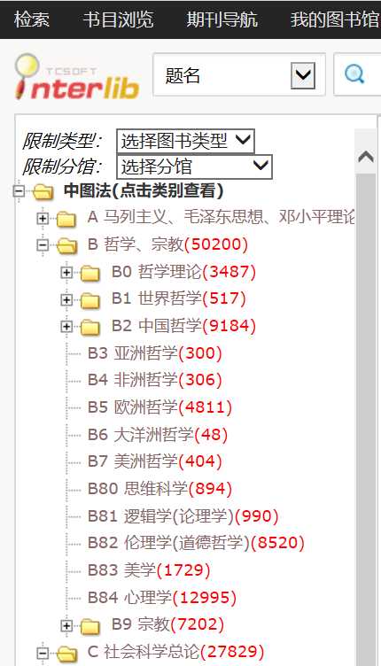
图书馆馆藏目录中的《中图法》，支持分类导航检索

Slide 7
关键词：
符合大众的使用习惯，绝大多数检索系统都支持关键词检索。
如何提取和扩充关键词
（1）从课题中提取反映核心概念、有检索意义的词语，并作合理切分。
如：基于区块链和边缘计算的物联网数据管理
关键词：区块链；物联网；边缘计算；数据管理
（2）尽量使用各学科在国际上通用的专业术语，注意识别全称、简称、俗称。
如：计算机（俗称电脑）、U盘（全称USB闪存盘）、电子商务（简称电商）
（3）把握同义词、近义词、上位词、下位词
如：存储器-存储设备/内存、检索系统-目录、索引、数据库、搜索引擎

Slide 8
如何提取和扩充关键词
（4）注意外来词的不同译法，英文的不同表达，同一特征术语的不同表达等。
如：网络（大陆）-网路（港台）、程序（大陆）-程式（港台）
补丁-（计算机领域）升级、更新
computer,computers compute,computing
(5) 去掉过于宽泛、模糊且无检索意义的词语
如：“研究”、“理论”、“进展”等；虚词、介词、冠词、连词等
（6）平时多积累专业领域的中西文对照词汇，从语种角度拓宽检索视角。

Slide 9


扩充检索词的参考途径：
（1）中国大百科全书数据库（http://h.bkzx.cn)
如，输入“计算机”，可以检出相关专业词汇，及其知识内容的介绍。
（2）术语在线（http://termonline.cn/)
规范用词，中英文名对照，所属学科、定义等

Slide 10

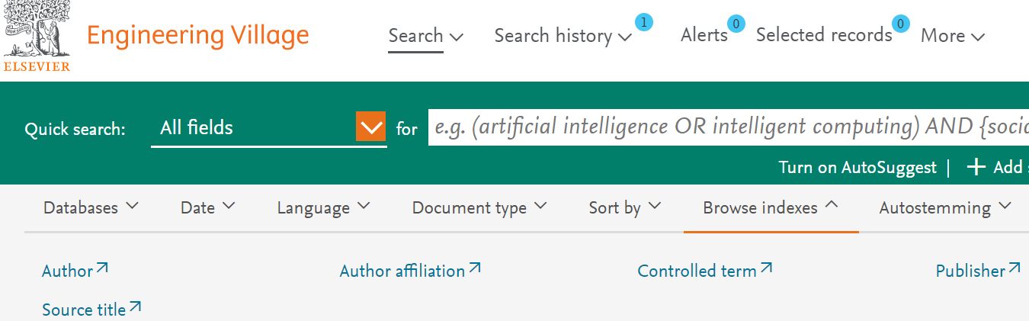
（3）CNKI翻译助手（http://dict.cnki.net/)
可以查看中文检索词在国内学术文献中常用的英文表达式，及每一种表达式的应用文献数量和双语例句 。
（4）数据库中的术语词库
例，EI工程索引数据库的受控词表

Slide 11
英文检索词的运用
因为英文单词有一定规律可循，一般包括：词干、前缀、后缀。
通常词干决定单词意思，所以运用截词检索，让系统帮助扩充词汇。
截词检索：
以词干为基础，加上截词符（通配符）*、？，即可检出一类意思相近的词，
或者同一个词的单复数形式、不同时态等。
1）后截断，前方一致
如：comput? 表示computer、computers、computing等
2）前截断，后方一致
如：？computer 表示minicomputer、microcomputer等
3）前后截断，中间一致
如：？comput? 表示minicomputer、microcomputers等

Slide 12
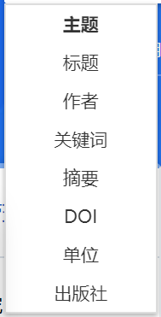
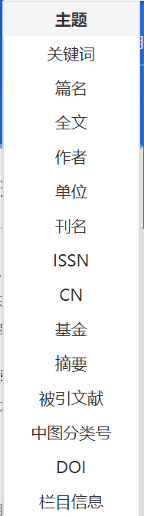
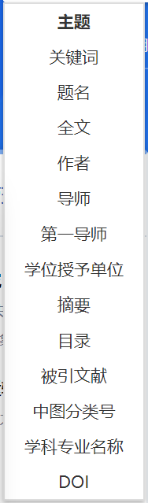
三、检索途径
在信息加工过程中，将文献的外部特征和内容特征进行标引而形成的检索项。
检索项又称检索字段
（CNKI图示）图书、学术期刊、学位论文的检索项
除了共性的检索项外，不同的文献类型还具有个性的检索项

Slide 13
DOI是什么？
数字对象唯一标识符（Digital Object Unique Identifier-DOI）
DOI具有唯一性、持久性、兼容性、互操作性。
检索途径注意事项
（1）在菜单检索中，直接从检索框前或后选择检索项；在专业检索中，常用代码标注检索项，如：TI=题名，AU=作者，SU=主题，KY=关键词。
（2）检索项和检索词要对应，不同的检索途径对检索结果影响很大。
（3）不少数据库提供复合检索项，即在多个检索途径中同步检索，以提高查全率。
如：CNKI的“主题”途径，可以同时在题名、关键词、摘要中检索。

Slide 14
小练习
CNKI的“主题”途径，可以同时进行：
A、题名、全文、关键词的检索
B、题名、关键词、摘要的检索
C、题名、摘要、全文的检索
答案：

Slide 15
文献类型、检索词和检索途径的组合运用
（1）在发生检索提问时，上述三者一定是组合运用。对文献类型若不作选择，数据库系统会默认为全部类型或指定类型。
如：在CNKI进行一框式检索时，系统会自动默认四种文献类型，即学术期刊、博硕、会议、报纸。
（2）面对相同的主题，用相同的检索途径，可以检索不同的文献类型。
如：在CNKI检索“智慧医疗”分别有多少篇期刊论文、学位论文、会议论文和报纸文章。
（3）选择相同的检索词和文献类型，用不同的检索途径，检出结果质量不同。
如：用题名和关键词检出的结果相关性强，文献较少
用全文和摘要检出的结果相关性弱，文献较多

Slide 16
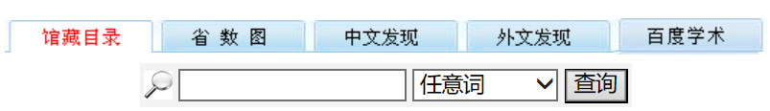
四、检索对象
根据用户需求，主要是检索各类型文献信息，包括全文。或是特定的事实内容（科学事件、社会事件等）、各类型数据（数学公式、数据图表等）
、特定概念的解释性内容（含义、作用、原理等）、图像图像信息、多媒体信息等。
五、检索方式
1、菜单式检索
（1）一框式检索：在检索框内输入检索词或检索式，选择检索项即可。
简单易操作，是基本检索方式

Slide 17
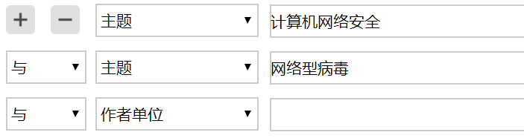
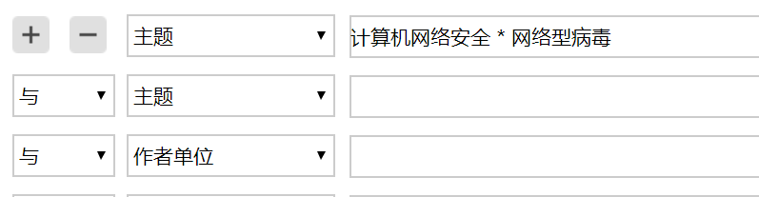
（2）多框式检索：又叫高级菜单检索。可将多个检索词或检索式输入检索框，
对应多个检索项，通过布尔逻辑组合、匹配模式选项来完成。
如 万方高级检索
2、命令式检索
又称专业检索（expert search)。是通过构建检索式进行的检索方式。
检索式通常由检索字段符、检索词、逻辑运算符等组成

Slide 18
小思考
各类型数据库的一框式菜单检索，是否都支持检索式的输入？
A、是或否
B、支持者，怎样输入？

Slide 19
（1）检索字段符
是用特定符号表达的检索项（途径）
如：CNKI专业检索字段符
SU=主题 TI=题名 KY=关键词 AB=摘要 FT=全文 AU=著者 等
（2）逻辑运算符
当使用两个以上检索词时，词与词之间的关系要用逻辑运算符连接。
分为逻辑与、逻辑或、逻辑非三种关系

Slide 20
a、逻辑与
用and或*表示，逻辑表达式：A and B 或 A * B
检索结果将包括所有同时含A和B两个检索词的记录。
如：查找数字图书馆技术方面的文章，用“数字图书馆”and“技术”
b、逻辑或
用or或+表示，逻辑表达式：A or B 或 A + B
检索结果将包括所有带有A和B两个检索词中任意一个的记录。
如：查找计算机方面的文献，用“计算机”or“电脑”
c、逻辑非
用not或-表示，逻辑表达式：A not B 或 A - B
检索结果将包括所有带A检索词而不带B检索词的记录。
如：了解笔记本电脑，除去平板电脑，用“笔记本计算机”not“平板电脑”

Slide 21
逻辑运算符的运用事项：
（1）在CNKI高级检索中，逻辑与常用“并且、并含”，逻辑或常用“或者、或含”，逻辑非常用“不含”。
（2）在搜索引擎中，空格代表逻辑与的关系。
（3）在中文数据库，and/*/or/+/not/-这些逻辑运算符号会混合使用，详见指南。
（4）在外文数据库，逻辑运算符只用and/or/not，*号常作为截词符。
（5）运用逻辑或会增加检索结果，运用逻辑与、逻辑非会减少检索结果。
（6）优先级的符号为（），若检索式中含有括号（允许多重括号），表示括号内的组合先运算。

Slide 22
万方数据的专业检索式案例
研究方向：协同过滤推荐算法
检索词：协同过滤算法、协同过滤、推荐系统、推荐算法、算法
检索途径：题名、关键词
词语之间逻辑关系：逻辑与、逻辑或，运用优先级
专业检索式：
题名或关键词: (("协同过滤" * "推荐算法") + ("协同过滤" * "推荐系统" *"算法") + ("协同过滤算法"))

Slide 23
位置算符：
又称邻近算符。位置算符用来表示检索词之间位置关系（距离或顺序）。
主要用于外文检索，以弥补逻辑运算符的不足，提高查准率。
不同系统位置算符代码不尽相同
如：W算符（with),表达式：A（nW）B
表示词A和词B之间最多可插入n个其它词，且A、B之间前后顺序不变。
N算符（near),表达式：A（nN）B
表示词A和词B之间最多可插入n个其它词，允许A、B之间顺序颠倒。

Slide 24
匹配方式：
精确匹配（精确检索），即对数据库中文献相关字段和检索词进行全程匹配。
检索提问不会被切分，其检索结果的词序、间隔是完全一样的。
进行精确检索时，常用双引号标出检索词（词组、短语）。
模糊匹配（模糊检索），即检索系统将检索提问自动切分为以词为单位的字符序列进行检索，各个被切分词的词序不固定。
如：（题名）高校图书馆信息服务模式→高校图书馆、信息服务、模式

Slide 25

课间休息

Slide 26
第四讲 检索基本原理（下）
六、查准率与查全率
评价文献检索效果的两项重要指标
1、指标含义
（1）查准率，是指检出的相关文献量与检出文献总量的比率，反映检出的相关文献量与研究主题内容需求的契合程度。
（2）查全率，是指检出的相关文献量与系统内相关文献总量的比率，反映系统内相关文献被检出的数量和覆盖面。
2、影响因素
包括检索策略、检索词、检索途径、检索方法等多方面因素

Slide 27
3、如何提高查准率和查全率
（1）做好课题分析：把握研究主题方向，明确学科范畴，清晰检索文献类型。
（2）选择检索工具：认准权威、专业、实用的检索工具。
（3）提炼检索语言：全面反映文献信息内外特征，准确反映课题核心内容；
遵循检索词提炼规则，有效扩充关联词语。
（4）优化检索途径：查准优先考虑题名和关键词选项，查全优先考虑摘要和
全文选项，分类和主题两者兼顾。
（5）斟酌逻辑算符：用逻辑与（非）检索结果少，用逻辑或则检索结果多。
（6）松紧限定条件：查准多设限定条件，查全放宽限定条件。

Slide 28
4、检出文献过多或过少的原因
（1）检出文献过多
原因可能是，A、课题过于宽泛，专指性不强；B、选择全文检索，或使用模糊匹配模式；C、检索逻辑失误，常把逻辑“与”误写成逻辑“或”；D、在高级检索中逻辑或使用错误，没按逻辑顺序运算
（2）检出文献过少
原因可能是，A、课题太窄，没有拓展空间；B、检索词选择面窄，遗漏必要的同义词、近义词、下位词等；C、西文文献检索没有截词；D、检索逻辑失误，常把逻辑“或”误写成逻辑“与”；E、逻辑运算符录入失误，没在半角状态下；F、遗漏重要的文献类型

Slide 29
七、跨库检索(Cross-Database search)
又称多数据库检索或集成检索，是指同时在多个数据库开展同一主题的文献检索。
如：通常情况下，CNKI系统默认可以同时在学术期刊数据库、学位论文数
据库、报纸数据库、会议论文数据库进行跨库检索。
跨库检索注意事项：
（1）信息资源的异构性（数据模型、数据结构、通信协议等方面的差异）对检索效果有极大的影响。
（2）跨库检索会存在检索结果查重难、无法实现全部相关性排序等问题。
（3）主要适用于用户不熟悉具体的信息资源，想了解某一主题大致的资源情况，确定单库资源不能满足检索需求，必须拓展检索的情形。
（4）根据实际需求，适当增减数据库的范围。

Slide 30
案例：跨库检索汽车无人驾驶技术方面的文献
课题分析：无人驾驶汽车是通过车载传感系统，自动规划行车路线并控制车辆达到预定目标的智能汽车。西方发达国家及中国在汽车无人驾驶技术方面均有研究和积极进展。
据汤森路透知识产权与科技最新报告显示，2010年至2015年间，与汽车无人驾驶技术相关的发明专利超过22,000件。
高级别大会：全球无人驾驶大会、国际智能驾驶与无人驾驶汽车大会
国内高校研究单位：西安交通大学、清华大学、国防科技大学等
所以，跨库检索文献类型应包括：学术期刊、博硕论文、会议文献、专利、标准等

Slide 31
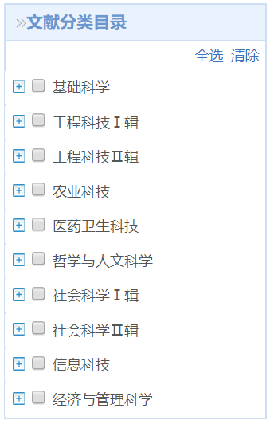
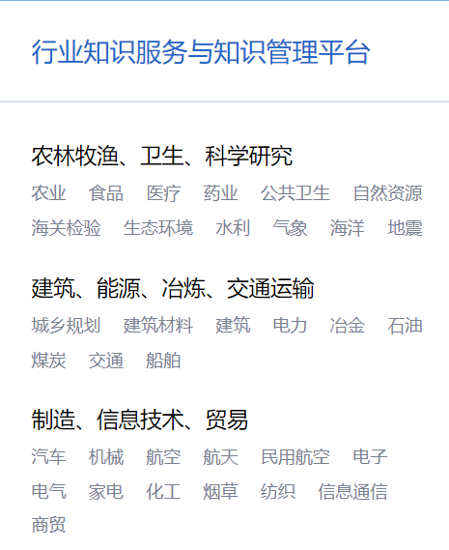
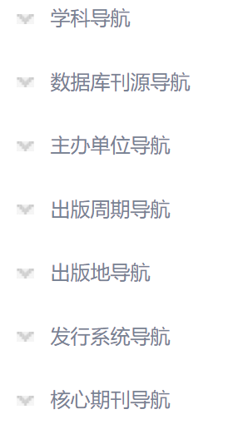
八、数据库检索功能的应用
各类型数据库为文献信息检索提供的具有引导、指向和信息推送的服务功能。
1、聚类导航
从学科门类、资源类型、出版形态、专题服务等方面进行聚类导航。
作用：引导用户逐级入门，对文献资源大致情况进行观察和了解。
如，CNKI的文献分类目录、行业知识服务与知识管理平台、期刊导航等

Slide 32
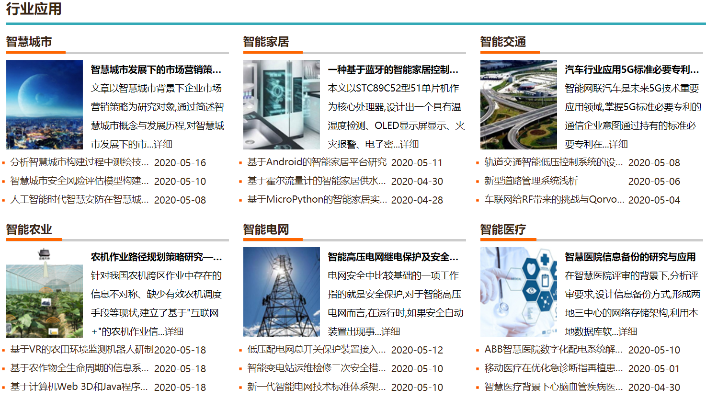
案例：了解关于物联网技术应用方面的文献资源情况
检索策略：运用CNKI的行业知识服务与知识管理平台。

Slide 33
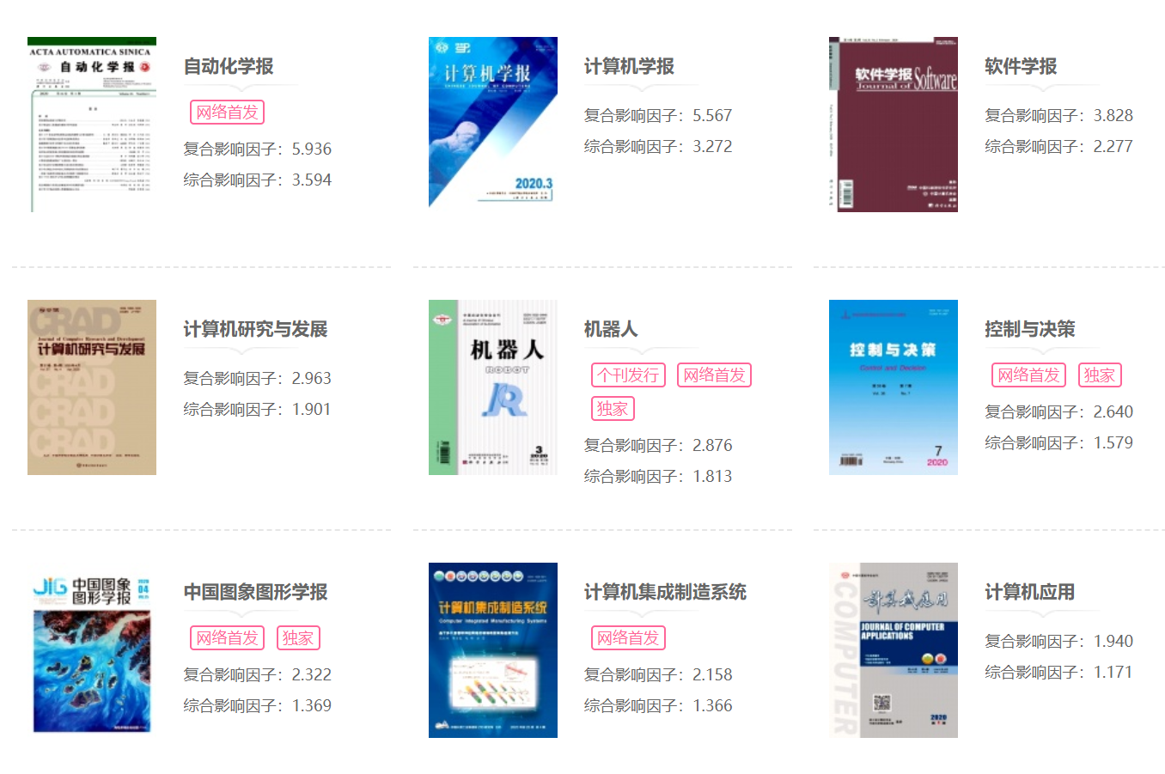
案例：查找计算机专业的核心期刊
检索策略：运用CNKI的“出版物检索”中的期刊导航。

Slide 34

2、知识元检索
知识元，是指不可再分割的具有完备知识表达的知识单元。
类型上包括：概念知识元、事实知识元、数值知识元等
作用：帮助用户理解文献内容、了解知识背后蕴含的深层次信息。
如，CNKI的知识元检索
超星发现的学术辅助分析

Slide 35
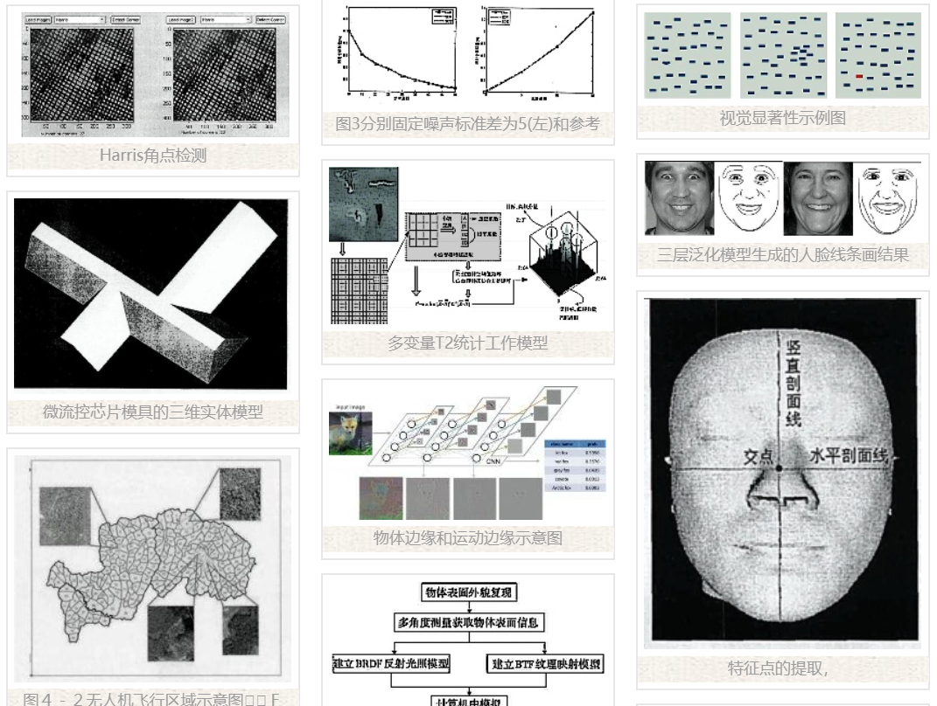
案例：查找有关计算机视觉模型的图片资料
检索策略：运用CNKI的图片知识元检索。

Slide 36
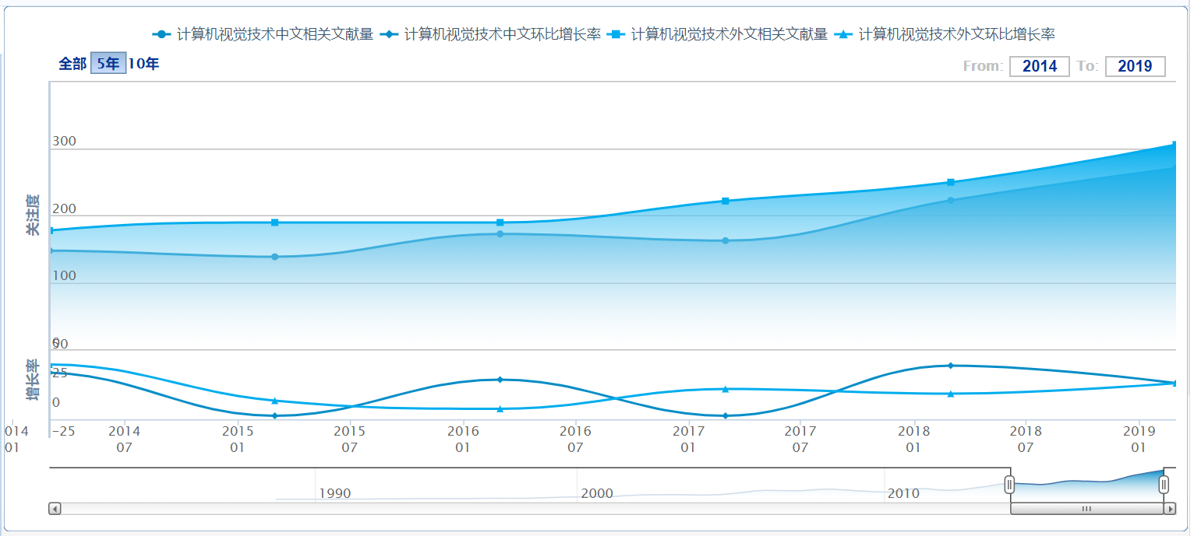
案例：分析近五年关于计算机视觉技术的学术关注度
检索策略：运用CNKI的指数知识元检索。

Slide 37
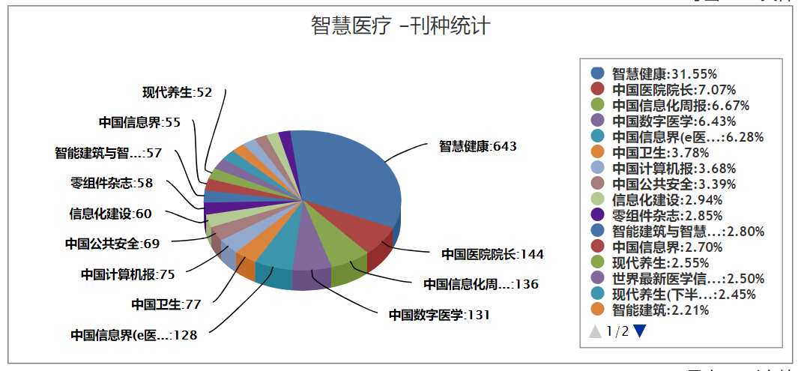
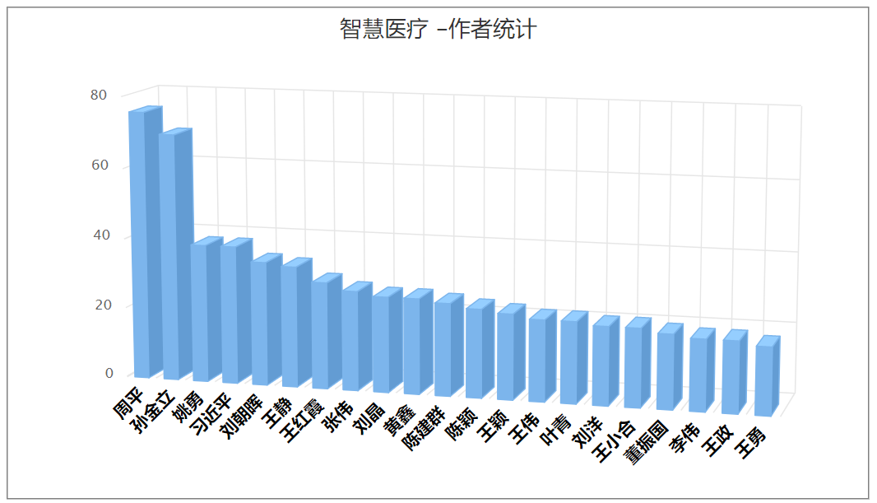
案例：考察关于智慧医疗的第一发文刊物及发文量最多排名前二的作者
检索策略：运用超星发现的学术辅助分析系统

Slide 38
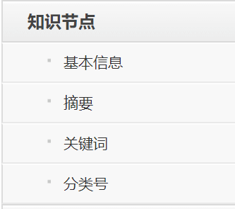
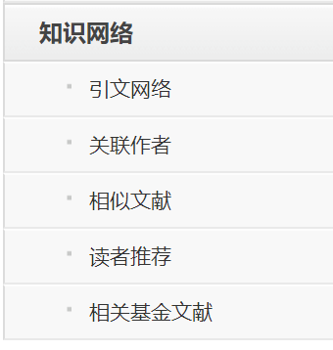
3、在结果中检索
是指在一个基本检索结果界面中，借助智能化的信息组合与信息推送功能，完成检出文献关联信息的再检索。
作用：便于用户拓展检索视角，发现有价值的关联信息。
如，CNKI检出文献的知识节点（对应文献类型）、知识网络

Slide 39
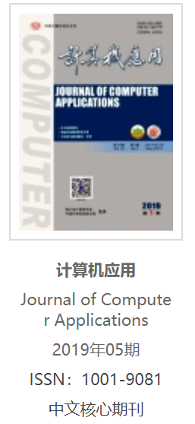
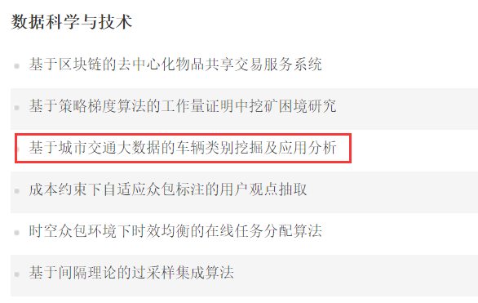
案例：从一篇检出的文献，浏览相关的信息单元（来源刊物及关键词）
在CNKI检出一篇论文《基于城市交通大数据的车辆类别挖掘及应用分析》
检索任务1：浏览发表该论文的来源刊物
找到目标：《计算机应用》（Journal of Computer Applications）
2019年05期 ISSN 1001-9081 中文核心期刊
结果截图：

Slide 40
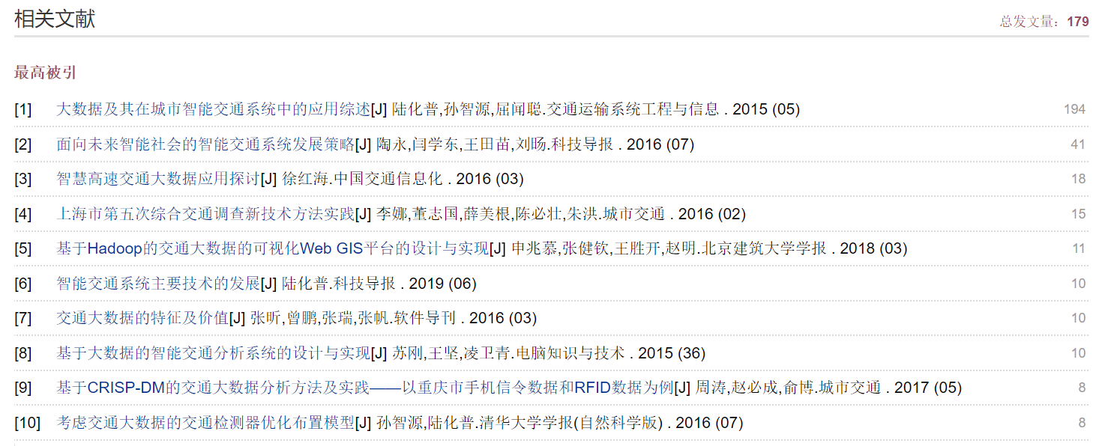
在CNKI检出一篇论文《基于城市交通大数据的车辆类别挖掘及应用分析》
检索任务2：查看该论文某个关键词的高被引相关文献
选取关键词：交通大数据
结果截图：

Slide 41
九、基本检索步骤
（1）课题分析：检索目的、学科范畴、文献类型、时间段等。
（2）选择工具：全面性、专业性、权威性。
（3）制定策略：检索词、逻辑关系、检索式。
（4）执行策略：检索方式、检索规则。
（5）查看结果：显示选项、符合程度。
（6）获取资源：导出下载、传递申请、知识管理。
（7）分析利用：阅读筛选、重在应用。

